Slide 1
проф. д-р Павел Бойчев КИТ-ФМИ-СУ 2022
Тема №5
Задачи за упражнения

Slide 2
Задача №1
Планета с дървета
Направете дърво с корона и стъбло
Поставете много копия на дървото върху сферична планета
Дърветата да са подобекти на планетата, така че докато тя се върти, те се въртят с нея
Върти се планетата, а не сцената!

Slide 3
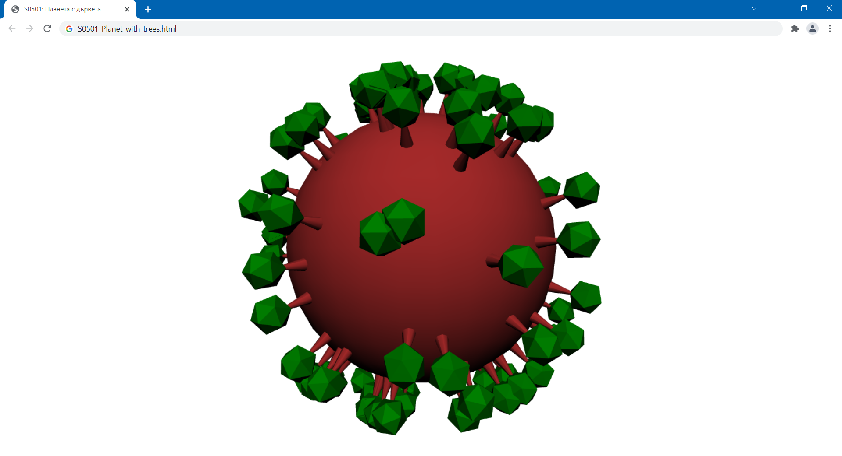

Slide 4
Задача №2
Роботизирана машина
Във всеки възел е показана степента на свобода на единия елемент спрямо другия
Един от елементите е фиксиран, т.е. той е родителят на всички останали
Каква е общата степен на свобода на роботизираната машина?

Slide 6
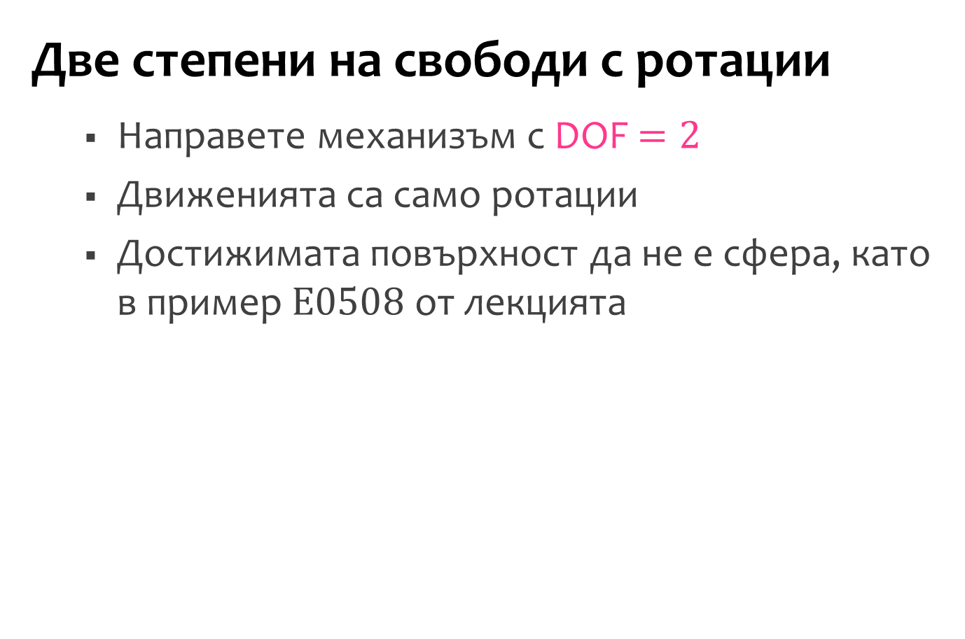
Задача №3
Две степени на свободи с ротации
Направете механизъм с DOF$=2$
Движенията са само ротации
Достижимата повърхност да не е сфера, като в пример $E0508$ от лекцията

Slide 7
Няма картинка,
защото ще е подсказка

Slide 8
Задача №4
Клякащ стол
Прехвърлете robotElement във vax.js
Направете двукрак стол, който кляка чрез сгъване по средата на краката

Slide 9
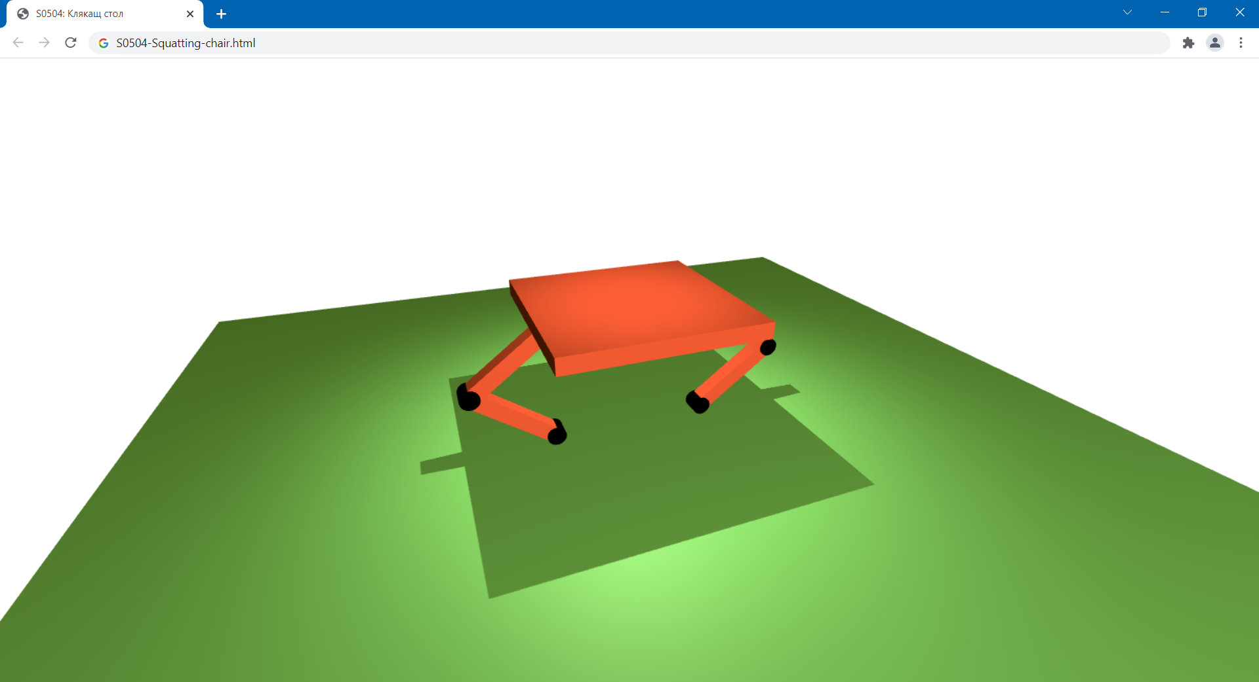

Slide 10
Задача №5
Скачащ стол
Същият стол от задача №4 да скача с изпъване и бързо трепкане на краката

Slide 11
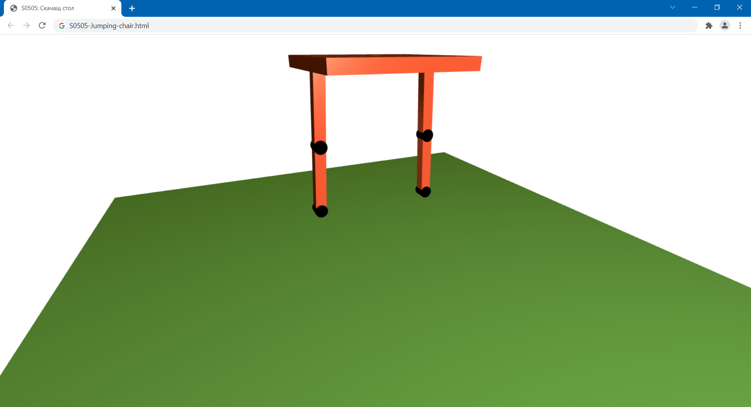

Slide 12
Задача №6
Опашка на скорпион
Моделирайте опашка на скорпион
Да се сгъва в спирала и да се разгъва

Slide 13
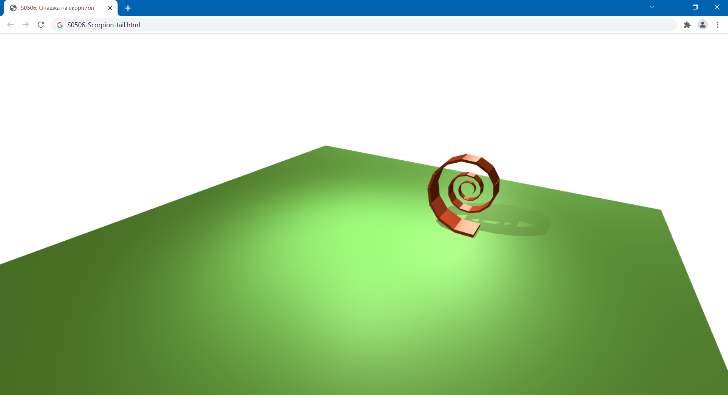

Slide 14
Задача №7*
Друг образ
Дефинирайте функция, подобна на robotElement, с която да се създава елемент на робот със зададена от потребителя форма
Изпробвайте опашката на скорпиона с различни обекти, като конус и тор

Slide 15
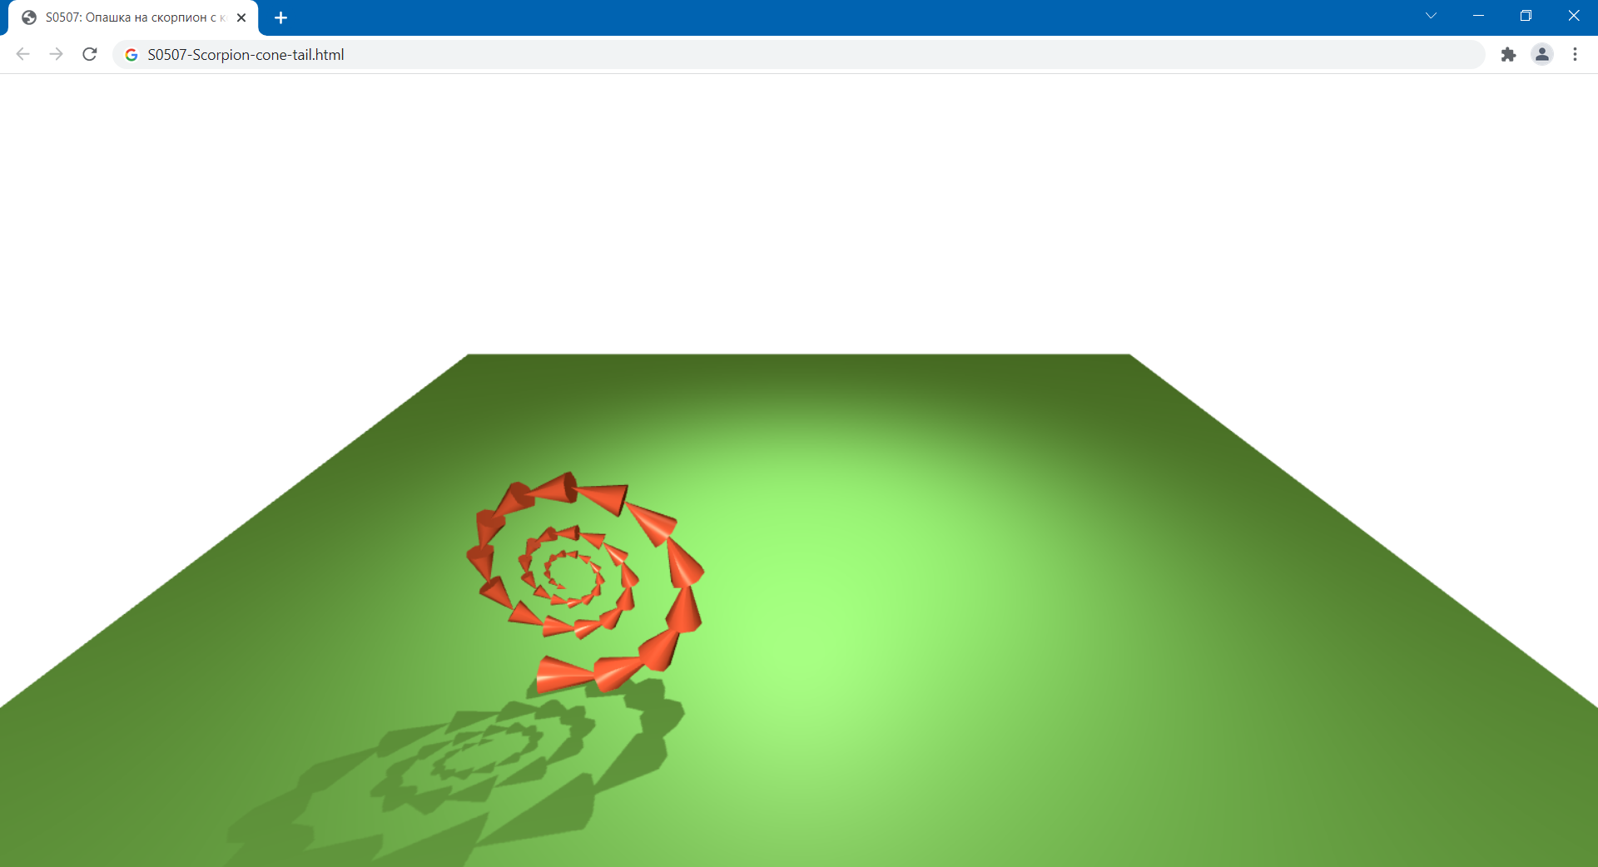
Пример с конус:

Slide 16
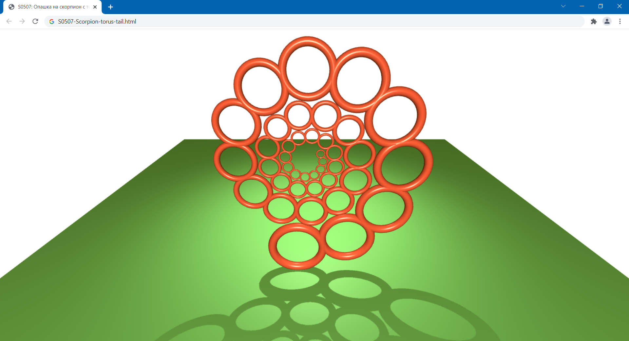
Пример с тор

Slide 17
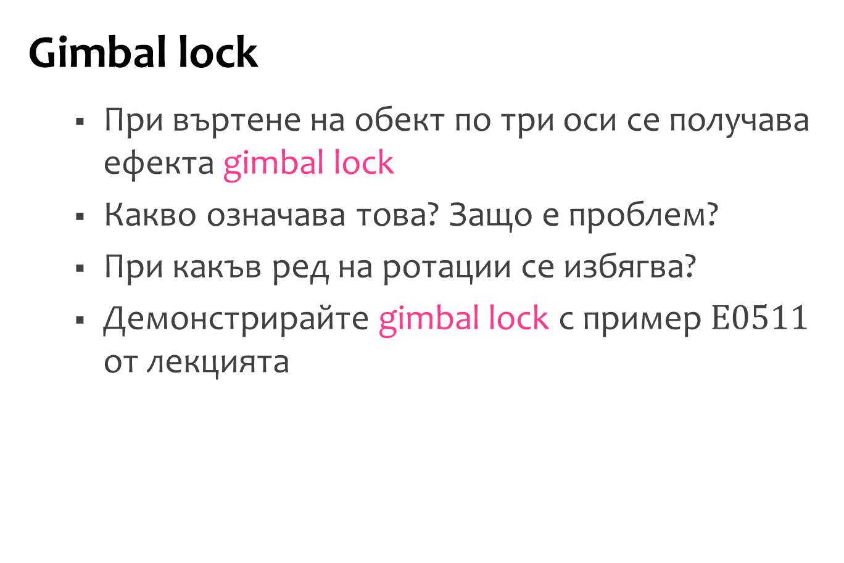
Задача №8*
Gimbal lock
При въртене на обект по три оси се получава ефекта gimbal lock
Какво означава това? Защо е проблем?
При какъв ред на ротации се избягва?
Демонстрирайте gimbal lock с пример $E0511$ от лекцията

Slide 18
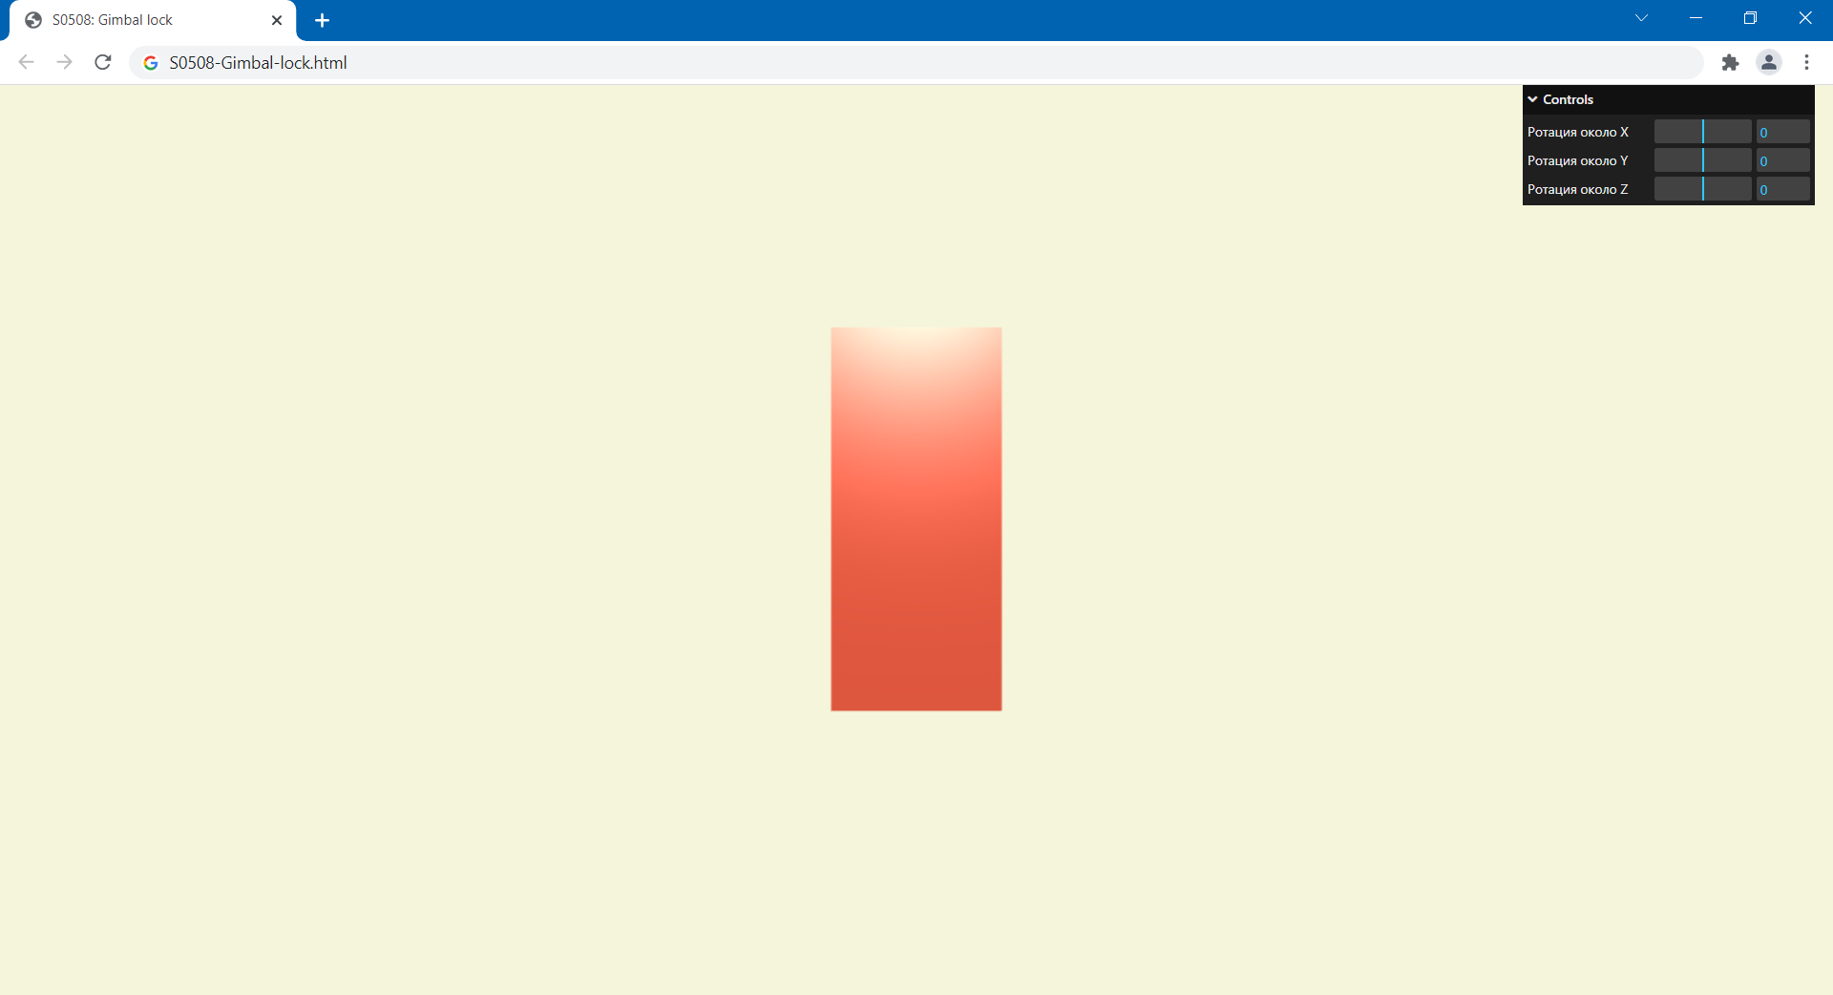

Slide 19
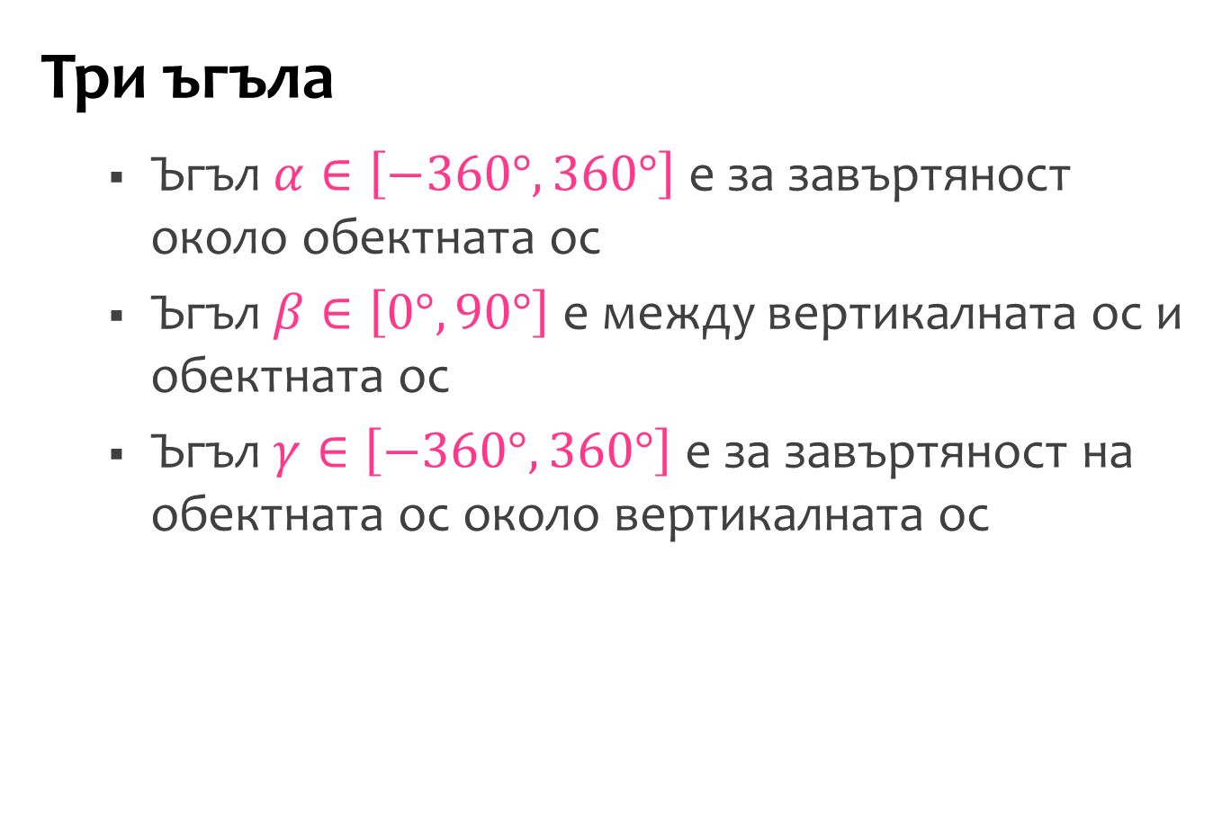
Задача №9**
Три ъгъла
Ъгъл $α∈\left[−360°,360°\right]$ е за завъртяност около обектната ос
Ъгъл $β∈\left[0°,90°\right]$ е между вертикалната ос и обектната ос
Ъгъл $γ∈\left[−360°,360°\right]$ е за завъртяност на обектната ос около вертикалната ос

Slide 20



И трите ъгъла се ползват в пълния си диапазон, като обектът е винаги завъртян точно според осите на въртене
$$γ$$
$$α$$
$$β$$
вертикална ос
обектна ос

Slide 21
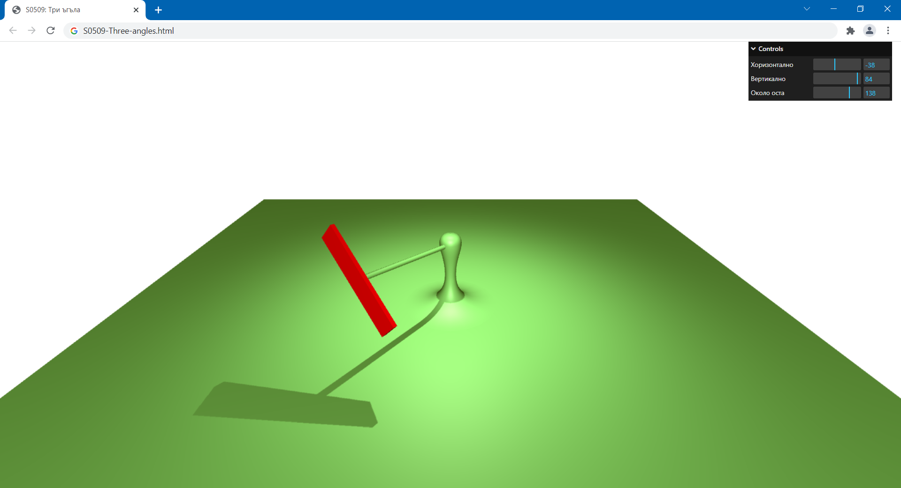
Оп-па, забравих самата задача:
Да се направи такова въртене
Това не е на корейски

Slide 22
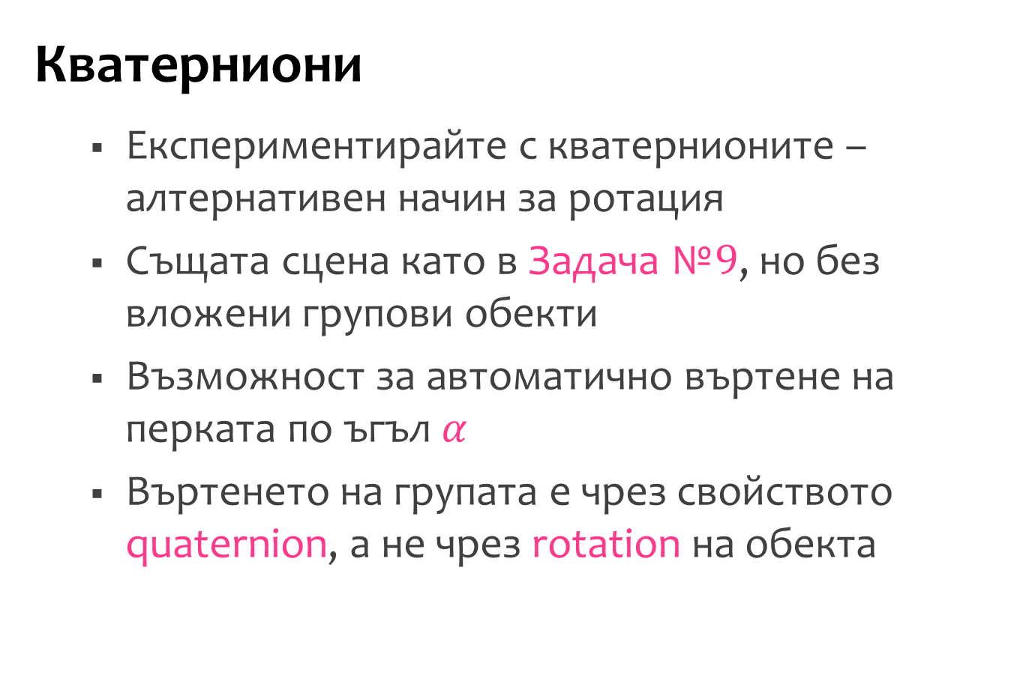
Задача №10**
Кватерниони
Експериментирайте с кватернионите – алтернативен начин за ротация
Същата сцена като в Задача №$9$, но без вложени групови обекти
Възможност за автоматично въртене на перката по ъгъл $α$
Въртенето на групата е чрез свойството quaternion, а не чрез rotation на обекта

Slide 23
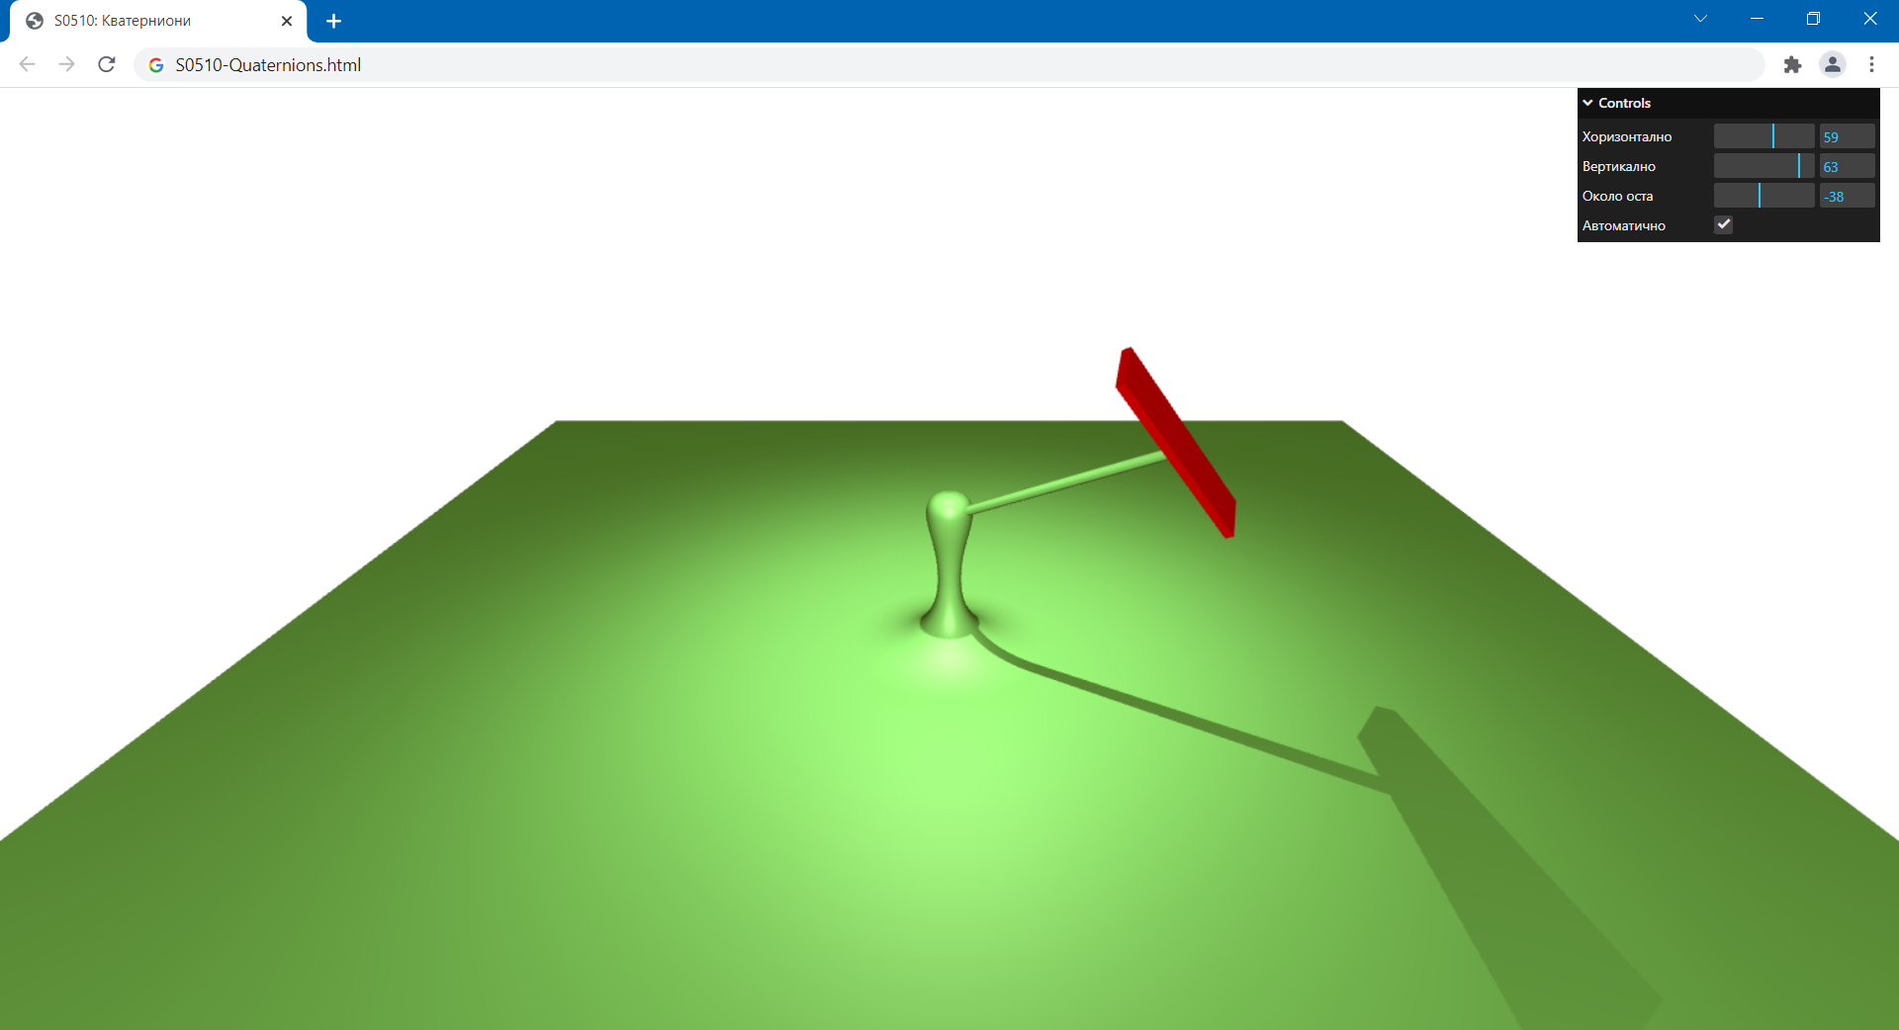

И още – вертикалният ъгъл да прави пълен полукръг, т.е. $β∈\left[−90°,90°\right]$

Slide 24
Край

